Slide 1
স্বাগতম

Slide 2
শিক্ষক পরিচিতি
পাঠ পরিচিতি
বিষয়: তথ্য ও যোগাযোগ প্রযুক্তি
অধ্যায়: পঞ্চম
পাঠ: ৪8
সময়: ৫০ মিনিট
তারিখ: 02/০7/২০20
অজয় কৃষ্ণ পাল
সহকারী শিক্ষক (আইসিটি)
ছাতক সরকারী বহুমুখী মডেল উচ্চ বিদ্যালয়
ছাতক,সুনামগঞ্জ।

Slide 3
Notes:
শিক্ষক ছবি দেখায়ে প্রশ্ন করবে এখানে কী ঘটছে?

Slide 4
ই-মেইল পাঠানো

Slide 5
শিখনফল
এই পাঠ শেষে শিক্ষার্থীরা…
১। ই-মেইল পাঠানোর প্রক্রিয়া বর্ণনা করতে পারবে;
২। ই-মেইল পাঠাতে পারবে।

Slide 6
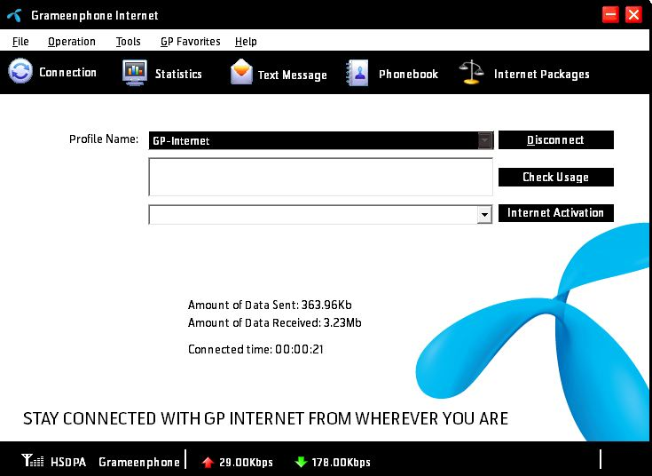
ই-মেইল পাঠাতে অবশ্যই যা প্রয়োজন
১। কম্পিউটার বা আইসটি যন্ত্র
২। ইন্টারনেট সংযোগ
৩। ই-মেইল ঠিকানা
ajoykpaul@gmail.com

Slide 7
ই-মেইল পাঠানোর প্রক্রিয়া
১। ই-মেইল ঠিকানা অনুযায়ী ব্রাউজার ওপেন কর
Notes:
শিক্ষক ব্যবহারিক কাজ শুরু করবেন। শিক্ষার্থীরা বাস্তবজ্ঞান অর্জন করবে।

Slide 8
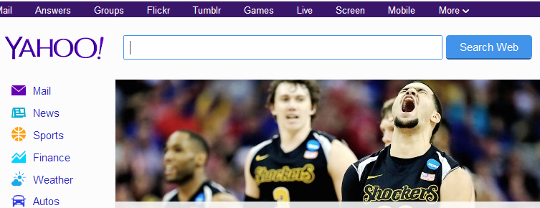
২। Mail এ ক্লিক কর

Slide 9
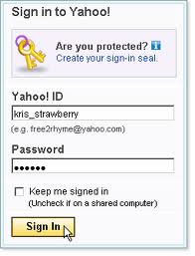
৩। Yahoo ID বক্সে ই-মেইল ঠিকানা টাইফ কর

Slide 10
৪। Passwordবক্সে পাসওয়ার্ড টাইপ কর

Slide 11
৫। Sing In এ ক্লিক কর

Slide 12
একক কাজ
নিজের একাউন্ট ব্যবহার করে ইয়াহু মেইলে প্রবেশ কর।
Notes:
শিক্ষকবৃন্দ, এ পর্যায়ে শিক্ষার্থীদের একক কাজ করনোর মাধ্যমে ব্যবহারিক করাব।

Slide 13
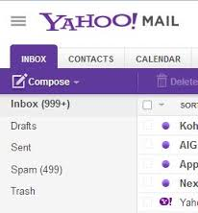
৬। ইয়াহু মেইলে প্রবেশ করে মেইল লেখার জন্য “Compose” ক্লিক কর

Slide 14
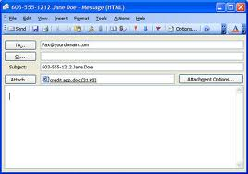
যার কাছে পাঠাতে চাও তার ঠিকানা To তে লেখ

Slide 15
কাউকে কপি দিতে চাইলে তার ঠিকানা Cc তে লেখ

Slide 16
চিঠির বিষয় Subject এর ঘরে লেখ

Slide 17
এই জায়গায় চিঠি লেখ

Slide 18
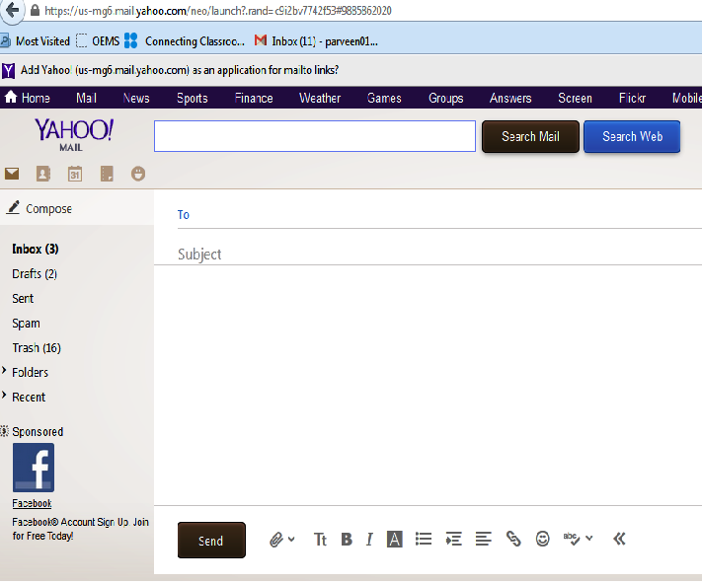
Send এ ক্লিক করলে মেইলটি চলে যাবে

Slide 19
দলগত কাজ
দলের একজনের নাম ঠিকানা ব্যবহার করে প্রতিটি দলে একটি করে এই ঠিকানায় ajoykpaul@gmail.com
ই-মেইল পাঠাও।

Slide 20
মূল্যায়ন
১। মেইল পাঠানোর প্রক্রিয়াটি বল।
২। কোন অংশে চিঠি লিখতে হবে?

Slide 21
বাড়ির কাজ
ই-মেইল পাঠানোর ধাপগুলো লিখে আনবে।

Slide 22
ধন্যবাদ

